Slide 1
Конституционное
право
Выполнил:

Slide 2
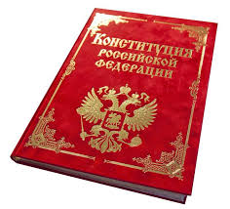
Конституционное право –
отрасль права, закрепляющая в себе основы взаимоотношения личности и государства, конституционные характеристики государства, регламентирующая организацию государственной власти в стране и иные отношения конституционно-правового характера.
Ядром конституционного права выступает Конституция.

Slide 3
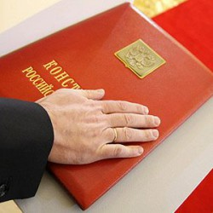
Нормы Конституционного права реализуются через конституционно-правовые отношения.
Конституционно-правовые отношения -
права и обязанности, возникающие между его сторонами в основном в результате наступления юридических фактов.
Конституционное право регулирует наиболее важные общественные отношения: основы государственного строя и судоустройства, избирательной системы, закрепляет основные (конституционные) права, нормы которых содержатся в Конституции и других законах.
Конституционное право также определяет основные права и обязанности государства и гражданина, которые конкретизируются в законах и иных правовых актах, относящихся к иным отраслям права.

Slide 4
Методы регулирования
Управомочивающий
Обязывания
Дозволения
Запрещения

Slide 5
Субъекты регулируемых отношений
Государство
Физические лица
Субъекты государства
Социальные и этнические общества
Общественные объединения

Slide 6
Структура конституционного права
Конституционное право
Политическая система
Государственный суверенитет
Форма правления
Государственное устройство
Институт главы государства
Избирательное право и избирательная система
Законодательная власть и статус депутатов
Исполнительная власть
Функции Правительства
Конституционный контроль

Slide 7
Конституционно-правовые нормы
конституционные нормы - в Конституции РФ, конституциях/уставах субъектов РФ, уставах муниципальных образований;
международно-правовые нормы - в международно-правовых актах и международных договорах РФ;
законодательные нормы - в федеральных законах и законах субъектов РФ;
конституционно-правовые нормы, содержащиеся в указах Президента РФ
конституционно-правовые нормы, содержащиеся в нормативно-правовых актах субъектов РФ
конституционно-правовые нормы, содержащиеся в нормативно-правовых актах органов местного самоуправления

Slide 8
Конституция
основной закон государства, особый нормативный правовой акт, имеющий высшую юридическую силу.
ОТЛИЧИЯ КОНСТИТУЦИИ ОТ ДРУГИХ НОРМАТИВНО-ПРАВОВЫХ АКТОВ
Закрепляет государственный строй, основные права и свободы, определяет форму государства и систему высших органов государственной власти
Обладает высшей юридической силой
Отличается относительной стабильностью
Является базой для текущего законодательства
Отличается особым порядком принятия и изменения
Является нормативным актом прямого действия
Обладает верховенством на всей территории государства

Slide 9
Функции Конституции
Учредительная
Согласно этой функции конституция, которая появляется в результате существенных изменений в общественной жизни, становится политической и правовой основой для его дальнейшего развития
Организаторская
Не только закрепляет достигнутые результаты, но в то же время ставит перед обществом и государством новые задачи. Также она увеличивает политическую активность, направляет государственные органы и общественные объединения, всех граждан на осуществление деятельности в духе и рамках нового основного закона.
Юридическая
Конституция становится основой новой правовой системы и правопорядка в стране, а также сама регулирует общественные отношения и как документ прямого действия является почвой для их возникновения.

Slide 10
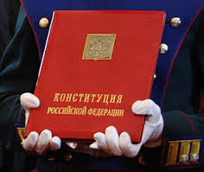
Конституция Российской Федерации
Принята народом России 12 декабря 1993 года.
Вступила в силу со дня официального опубликования 25 декабря 1993 года.
Среди прочего упразднила Съезд народных депутатов России, Верховный совет России и заменила их Федеральным собранием Российской Федерации, состоящим из Совета Федерации, в который входило по 2 представителя от каждого субъекта Федерации, и Государственной думы, избираемой народом.
За принятие конституции проголосовало 58,43 %, против — 41,57 %.

Slide 11
Структура Конституции РФ
Преамбула
Раздел первый
Глава 1. Основы конституционного строя (статьи 1—16)
Глава 2. Права и свободы человека и гражданина (статьи 17—64)
Глава 3. Федеративное устройство (статьи 65—79)
Глава 4. Президент Российской Федерации (статьи 80—93)
Глава 5. Федеральное Собрание (статьи 94—109)
Глава 6. Правительство Российской Федерации (статьи 110—117)
Глава 7. Судебная власть и прокуратура (статьи 118—129)
Глава 8. Местное самоуправление (статьи 130—133)
Глава 9. Конституционные поправки и пересмотр Конституции (статьи 134—137)
Раздел второй. Заключительные и переходные положения

Slide 12
Место конституционного права
среди других отраслей
Конституционное
право
Уголовное право
Гражданское право
Финансовое право
Административ-ное право
Иные отрасли права

Slide 13
Конституционное
право
Выполнил:

